Slide 1
Вычисление времени выполнения нерекурсивных алгоритмов
I. Нахождение функции трудоемкости по фактическому количеству элементарных операций.
В качестве «элементарных» операций алгоритма, представленного в формальной системе RAM будем использовать следующие:
1) простое присваивание: а ← b;
2) одномерная индексация a[i];
3) арифметические операции: (*, /, -, +);
4) операции сравнения;
5) логические операции.

Slide 2
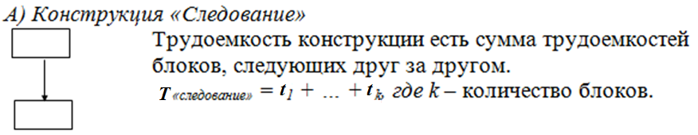
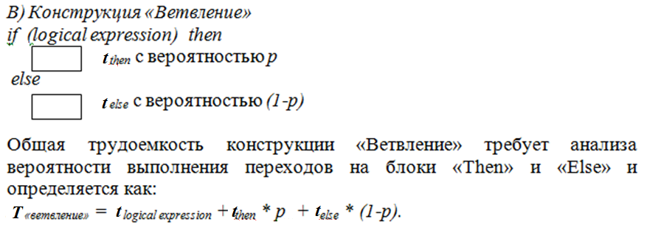
Анализ трудоемкости основных алгоритмических конструкций

Slide 3
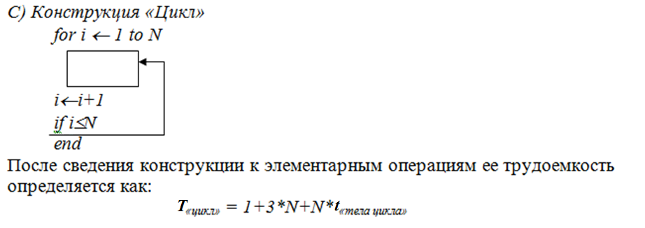

Slide 4
Примеры анализа простых алгоритмов
Пример 1. Задача суммирования элементов квадратной матрицы
Алгоритм выполняет одинаковое количество операций при фиксированном значении n, и следовательно является количественно-зависимым.
Sum ← 0
For i ← 0 to n-1
For j ← 0 to n-1
Sum ← Sum + A[i][j]
end for
T_{A}(n)=1+1+3n + n (1+3n+4n)=7 n ²+4*n +2 = Θ(n ²).

Slide 5
Пример 2. Задача поиска максимума в массиве
Данный алгоритм является порядкого-зависимым, поэтому для фиксированной размерности исходных данных необходимо проводить анализ для худшего, лучшего и среднего случая.
Max ← S[0]
For i ← 1 to n-1
if Max < S[i]
then Max ← S[i]
end for
Худший случай
Максимальное количество переприсваиваний максимума (на каждом проходе цикла) будет в том случае, если элементы массива отсортированы по возрастанию. Трудоемкость алгоритма в этом случае равна:
T_{A}^(n)=2+1+3 (n-1)+(n-1) (2+2)=7 n - 4.
Лучший случай
Минимальное количество переприсваивания максимума будет в том случае, если максимальный элемент расположен на первом месте в массиве. Трудоемкость алгоритма в этом случае равна:
T_{a}∨(n) =2+1+3 (n-1) +2(n-1)=5 n - 2.

Slide 6
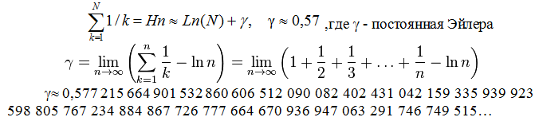
Средний случай
Элементарное усреднение
Tcр(n) =(T_{a}∨(n) + T_{A}^(n))/2= 6n-3.
Вероятностный подход
Переприсваивание максимума при просмотре к-го элемента происходит, если в подмассиве из первых к элементов максимальным элементом является последний. В случае равномерного распределения вероятность этого равна 1/к. Тогда в массиве из n элементов математическое ожидание среднего количества операций присваивания определяется как:
Величина Hn называется n-ым гармоническим числом.
‾ T_{a}(n) =2+1 +3 (n-1) + 2(n-1)+2 (Ln(n) + γ))=5 n-2 +2Ln(n) +2 γ .

Slide 7
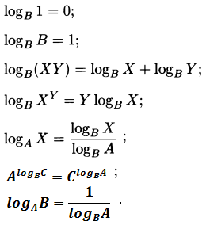
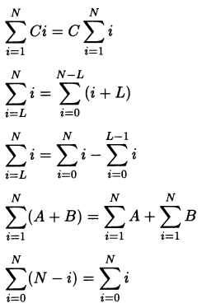
Некоторые математические формулы, необходимые для анализа алгоритмов.
Логарифмы Формулы суммирования

Slide 8
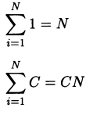

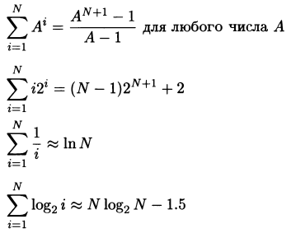

Slide 9



Математическое ожидание дискретной случайной величины.
Если известен закон распределения случайной величины x, то есть известно, что случайная величина x может принимать значения x₁, x₂, ..., x_{k} с вероятностями p₁, p₂, ..., p_{k}, тогда математическое ожидание M_{x} случайной величины x равно
Если случайная величина x имеет дискретное равномерное распределение:
, то её математическое ожидание равно
Свойства математического ожидания:
Математическое ожидание постоянной равно этой постоянной M_{c}=C
Математическое ожидание суммы случайных величин равно сумме их математических ожиданий: M_{x+y} =M_{x}+M_{y}
Математическое ожидание произведения независимых случайных величин равно произведению математических ожиданий этих величин: M_{x*y} =M_{x}*M_{y}

Slide 10
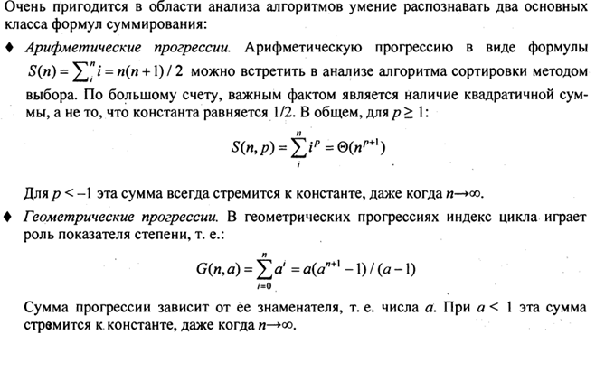

Slide 11
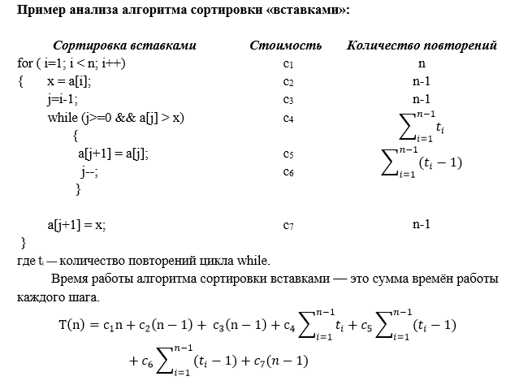
II. Нахождение вида функции трудоемкости без подсчета фактической стоимости команд.

Slide 12
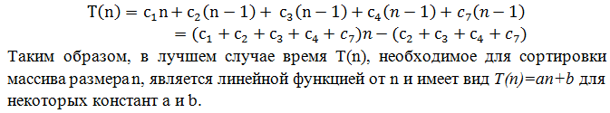
Анализ наилучшего случая.
На вход подается уже отсортированный массив. При этом все внутренние циклы состоят всего из одной итерации, то есть t_{i} =1 для всех i. Тогда время работы алгоритма составит:

Slide 13
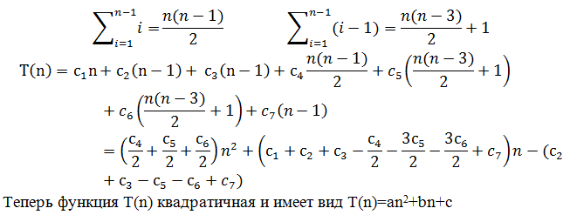
Анализ наихудшего случая.
Входной массив, отсортирован в обратном порядке. При этом каждый a[i] элемент сравнивается со всеми уже отсортированными элементами a[0]…a[i-1]. Это означает, что все внутренние циклы состоят из i итераций, то есть t_{i} =i для всех i. Тогда время работы алгоритма составит:

Slide 14
Анализ среднего случая.
Характер поведения "усредненного" времени работы часто ничем не лучше поведения времени работы для наихудшего случая. Предположим, что последовательность, к которой применяется сортировка методом вставок, сформирована случайным образом. Сколько времени понадобится, чтобы определить, в какое место подмассива a[0..i-1] следует поместить элемент a[i]? Предположим, что в среднем половина элементов этого подмассива меньше, чем a[i], а половина — больше его. Таким образом, в среднем нужно проверить половину элементов подмассива a[0..i-1], поэтому t_{i} приблизительно равно i/2.

Slide 15
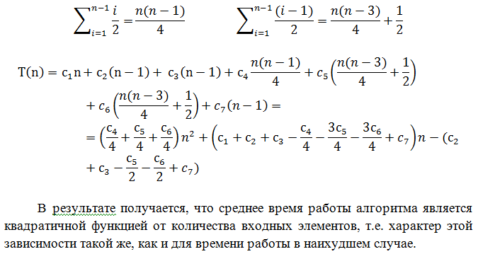
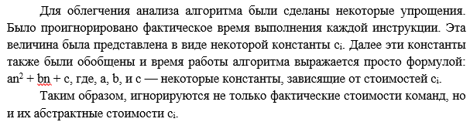

Slide 16
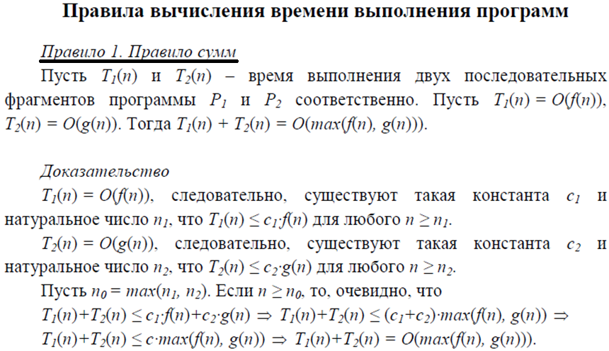
III. Оценивание порядков роста времени работы.
Следствие. Из правила сумм также следует, что если f(n) < g(n) для всех n, превышающих n₀, то выражение O(f(n) + g(n)) эквивалентно O(g(n)). Например, О(n² + n) то же самое, что О(n²).

Slide 17
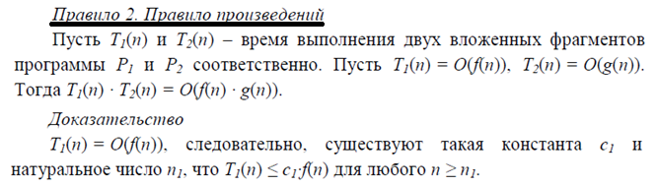
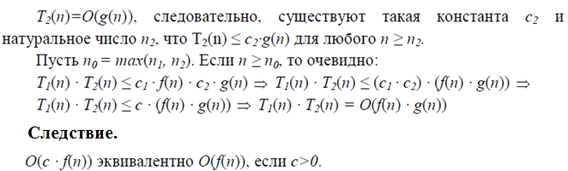

Slide 18
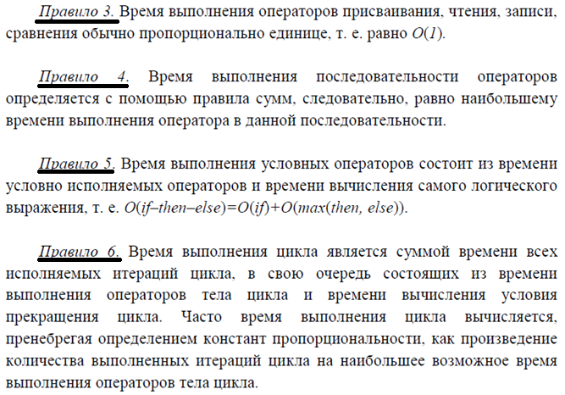

Slide 19
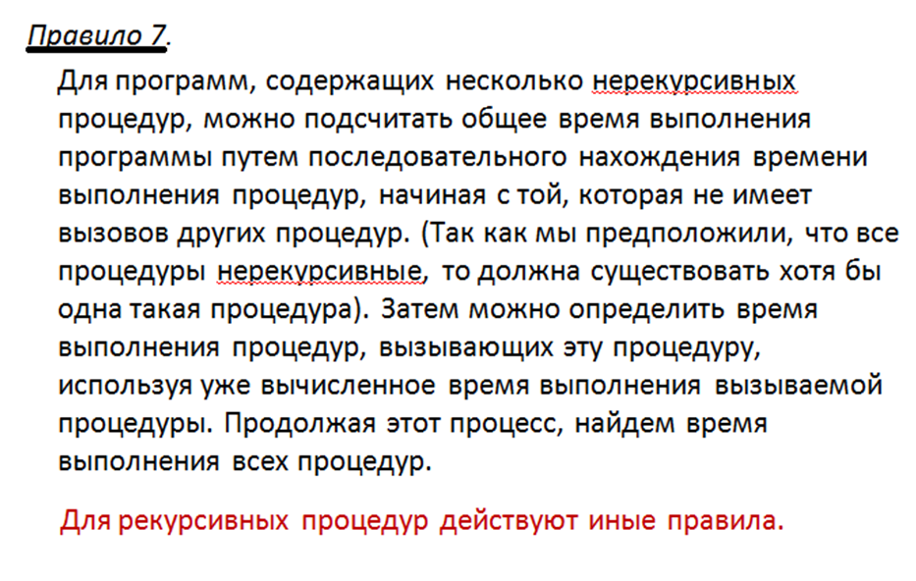

Slide 20
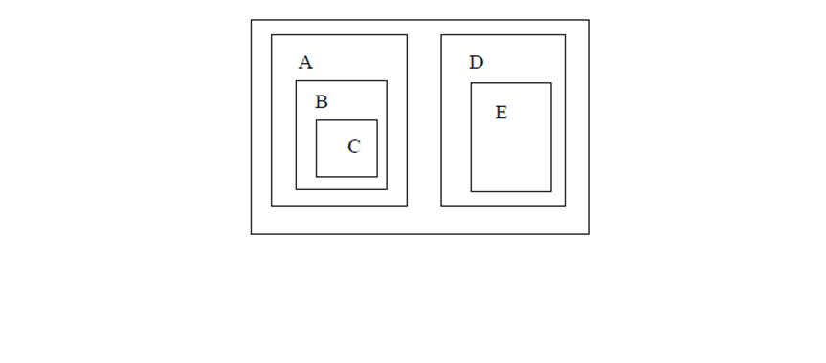

Slide 21
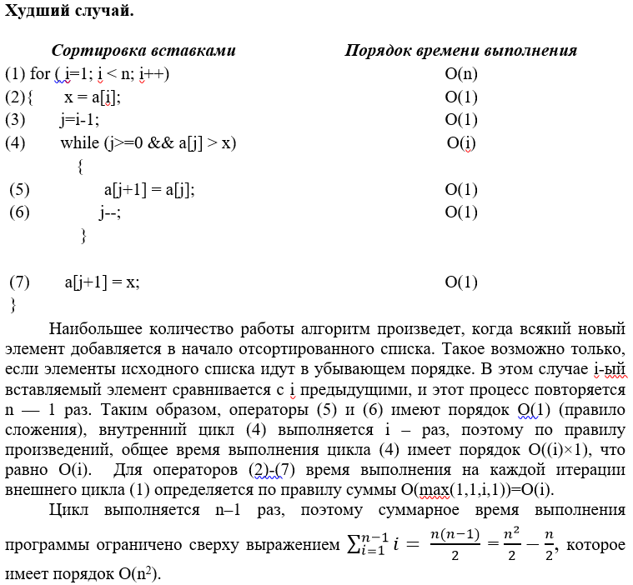
Анализ алгоритма сортировки «вставками»

Slide 22
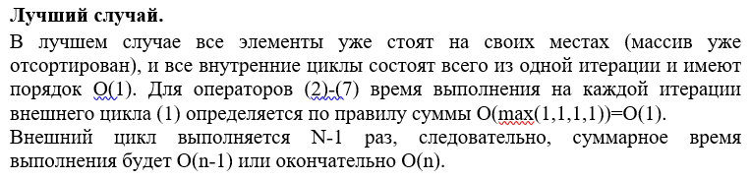

Slide 23
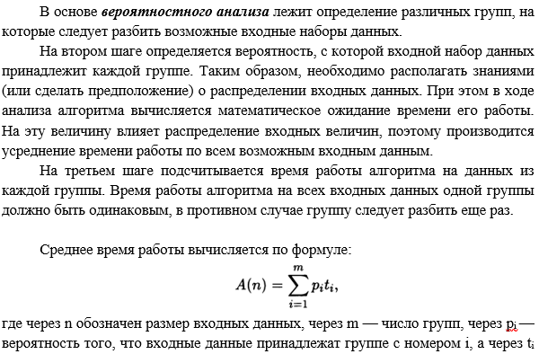
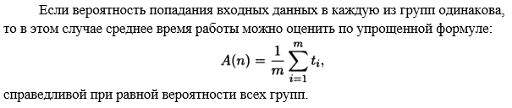
Среднее время выполнения

Slide 24
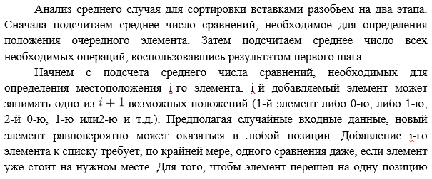
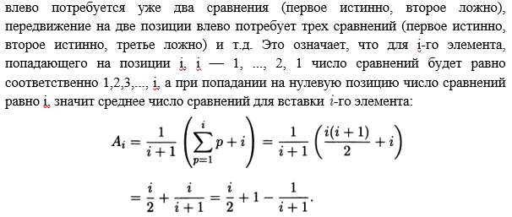

Slide 25
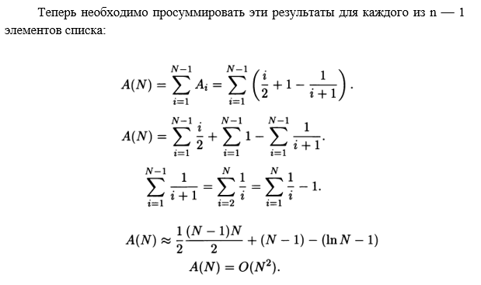

Slide 26
